Slide 1


Programação Orientada a Objeto
Marco Antonio,
Arquiteto de Software – TJDF
ma@marcoreis.net
Atualizado em Novembro/2008

Slide 2
Classes em java
Uma aplicação Java é formada de centenas classes.
Não é raro esse número chegar a milhares

Slide 3


Exemplo de classe
package com.javabasico.orientacaoaobjeto;
public class Lampada {
String estado = "desligada";
public void ligar(){
estado = "ligada";
}
public void desligar(){
estado = "desligada";
}
}
Identifique cada elemento dessa classe:
  estado
  ligar
  desligar

Slide 4
Criação de objetos
Objetos são criados apenas através da palavra-chave new
A sintaxe é: MeuObjeto m = new MeuObjeto();
  MeuObjeto: nome da classe
  m: nome do objeto
  new MeuObjeto(): aloca espaço na memória

Slide 5
Fábrica de lâmpadas
package com.javabasico.orientacaoaobjeto;
public class FabricaDeLampadas {
public static void main(String[] args) {
Lampada lampada1 = new Lampada();
Lampada lampada2 = new Lampada();
System.out.println(lampada1.estado);
System.out.println(lampada2.estado);
lampada1.ligar();
System.out.println(lampada1.estado);
System.out.println(lampada2.estado);
lampada1.desligar();
System.out.println(lampada1.estado);
System.out.println(lampada2.estado);
}
}

Slide 6
Assinatura do Método
A assinatura do método é definida pelo nome, pela quantidade e pelo tipo dos seus parâmetros.
O método andar() sem parâmetros é diferente de andar(String x) com um parâmetro.
Atenção, pois o nome do parâmetro não faz diferença. O método andar(String y) e o método andar(String abc) são iguais e não podem estar na mesma classe.

Slide 7
ControleHTML
package com.javabasico.orientacaoaobjeto;
public class ControleHTML {
public String criaCaixaDeTexto() {
return "<input type=text>";
}
public String criaCaixaDeTexto(String valor) {
return "<input type=text value=" + valor + ">";
}
public String criaCaixaDeTexto(String nome) {
return "<input type=text name=" + nome + ">";
}
}

Slide 8
Duplicate method
Apesar de serem dois métodos com objetivos diferentes, a classe anterior não compila.
A única maneira que o java tem para diferenciar métodos sobrecarregados (os métodos que têm mesmo nome) é através dos parâmetros.
O nome do parâmetro não é considerado, e sim o tipo, ordem e quantidade de parâmetros.

Slide 9
PessoaNormal v1.0
package com.javabasico.orientacaoaobjeto;
public class PessoaNormal {
public void andar() {
System.out.println("Eu vou apenas andar.");
}
}

Slide 10
Teste da PessoaNormal v1.0
package com.javabasico.orientacaoaobjeto;
public class TesteDePessoaNormal {
public static void main(String[] args) {
PessoaNormal p = new PessoaNormal();
p.andar();
}
}

Slide 11
Mais métodos
Vamos acrescentar outros métodos mais específicos para a PessoaNormal.
Tente abstrair a complexidade dos métodos. São vários métodos, várias linhas de código, mas todas representam a mesma idéia.

Slide 12
PessoaNormal v1.1
package com.javabasico.orientacaoaobjeto;
public class PessoaNormal {
public void andar() {
System.out.println("Eu vou apenas andar.");
}
public void andar(int quantidadeDeMetros) {
System.out.println("Eu vou andar " + quantidadeDeMetros + " metros.");
}
public void andar(String nomeDaCancao){
System.out.println("Eu vou andar e cantar " + nomeDaCancao);
}
public void andar(int quantidadeDeMetros, String nomeDaCancao) {
System.out.println("Eu vou andar " + quantidadeDeMetros + " metros e cantar " + nomeDaCancao);
}
}

Slide 13
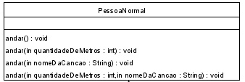
Notação UML: PessoaNormal

Slide 14
Chaveamento entre métodos
O chaveamento entre os métodos é feito através do parâmetro informado.
Para descobrir onde estão implementados, clique em cada um dos métodos andar na classe de teste e pressione a tecla F3 no eclipse.

Slide 15
Teste da PessoaNormal v1.1
package com.javabasico.orientacaoaobjeto;
public class TesteDePessoaNormal {
public static void main(String[] args) {
PessoaNormal p = new PessoaNormal();
p.andar();
p.andar(50);
p.andar("Faroeste Caboclo");
p.andar(50, "Faroeste Caboclo");
}
}

Slide 16
Desafio
Crie a classe Televisao com o método desligar()‏
Crie a classe de teste para a Televisao
Quando o método desligar() for chamado na classe de teste, imprima na tela “A televisão foi desligada”
Atualize a Televisao com um método que imprima na tela “A televisão vai ser desligada em xxx minutos”

Slide 17
Televisao
package com.javabasico.orientacaoaobjeto;
public class Televisao {
public void desligar() {
System.out.println("A televisão foi desligada.");
}
public void desligar(int tempoEmMinutos) {
System.out.println("A televisão será desligada em " + tempoEmMinutos
+ " minutos.");
}
}

Slide 18
Teste da Televisao
package com.javabasico.orientacaoaobjeto;
public class TesteDaTelevisao {
public static void main(String[] args) {
Televisao televisao = new Televisao();
televisao.desligar();
televisao.desligar(10);
}
}

Slide 19
Método com retorno
É muito comum que um objeto retorne alguma informação para o objeto chamador
Em um sistema bancário, para uma funcionalidade como o saque não é necessário que exista um retorno, pois o cliente saca o dinheiro e o sistema subtrai essa importância da conta do sacado
Quando o cliente deseja consultar o seu saldo, o sistema deve retornar essa informação para o terminal bancário que, por sua vez, irá mostrá-la na tela

Slide 20
ContaCorrente
package com.javabasico.orientacaoaobjeto;
public class ContaCorrente {
private Double saldo;
public void depositar(Double valorDepositado){
saldo = saldo + valorDepositado;
}
public void sacar(Double valorSacado){
saldo = saldo - valorSacado;
}
public Double consultaSaldo(){
return saldo;
}
}

Slide 21

TerminalBancario
package com.javabasico.orientacaoaobjeto;
public class TerminalBancario {
public static void main(String[] args) {
ContaCorrente conta = new ContaCorrente();
conta.depositar(1500.5);
System.out.println("Saldo atual: " + conta.consultaSaldo());
conta.sacar(453.3);
System.out.println("Saldo depois do saque: " + conta.consultaSaldo());
}
}
conta.consultaSaldo(): essa expressão representa o valor do atributo saldo (1047.2)‏

Slide 22
Método de Acesso
Uma técnica bastante utilizada para construir as classes é utilizar o modificador private para todos os atributos definidos na classe, e criar os métodos de acesso getters e setters.
O método get é utilizado para recuperar algum atributo.
O método set é utilizado para atribuir valor a algum atributo.

Slide 23
Pessoa
package com.javabasico.orientacaoaobjeto;
public class Pessoa {
private String nome;
private String endereco;
private String telefone;
public String getEndereco() {
return endereco;
}
public void setEndereco(String endereco) {
this.endereco = endereco;
}
public String getNome() {
return nome;
}
public void setNome(String nome) {
this.nome = nome;
}
public String getTelefone() {
return telefone;
}
public void setTelefone(String telefone) {
this.telefone = telefone;
}
}

Slide 24
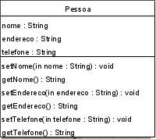
Notação UML: Pessoa

Slide 25
Teste da Pessoa
package com.javabasico.orientacaoaobjeto;
public class TesteDePessoa {
public static void main(String[] args) {
Pessoa p = new Pessoa();
System.out.println("Atribuindo valores...");
p.setNome("Marco Antonio");
p.setEndereco("Taguatinga");
p.setTelefone("33521134");
System.out.println("Imprimindo valores...");
System.out.println("Nome: " + p.getNome());
System.out.println("Endereço: " + p.getEndereco());
System.out.println("Telefone: " + p.getTelefone());
}
}

Slide 26
Herança
Podemos ter uma classe Pessoa com todos os seus atributos principais (nome, endereco, etc)‏
PessoaFisica seria sub-classe (ou classe-filha) de Pessoa
Dessa forma, Pessoa seria a super-classe de PessoaFisica
PessoaFisica seria especialização de Pessoa e o inverso seria uma generalização (Pessoa é uma generalização de PessoaFisica)‏

Slide 27
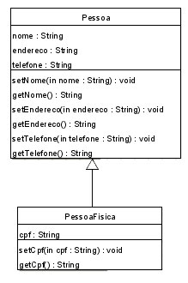
Notação UML: PessoaFisica

Slide 28
Outro exemplo
Um Bebe é uma PessoaNormal, dessa forma:
  Bebe tem os mesmos métodos/atributos públicos que PessoaNormal

Slide 29
Bebe
package com.javabasico.orientacaoaobjeto;
public class Bebe extends PessoaNormal {
public void andar(){
System.out.println("Eu vou apenas engatinhar.");
}
public void andar(int quantidadeDeMetros) {
System.out.println("Eu vou engatinhar " + quantidadeDeMetros + " metros.");
}
public void andar(String nomeDaMusica, int quantidadeDeMetros) {
System.out.println("Eu vou engatinhar " + quantidadeDeMetros + " e cantar " + nomeDaMusica);
}
}

Slide 30
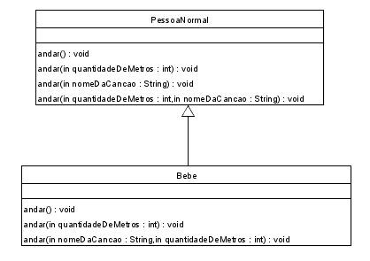
Notação UML: Bebe

Slide 31
Teste da Pessoa e do Bebe
package com.javabasico.orientacaoaobjeto;
1. public class TesteDePessoaNormal {
2. public static void main(String[] args) {
3. PessoaNormal pessoa = new PessoaNormal();
4. pessoa.andar();
5. pessoa.andar(50);
6. pessoa.andar("Faroeste Caboclo");
7. pessoa.andar(50, "Faroeste Caboclo");
8.
9. Bebe bebe = new Bebe();
10. bebe.andar();
11. bebe.andar(2);
12. bebe.andar("Dorme neném");
13. bebe.andar("Dorme neném", 2);
14. }
15.}

Slide 32
Sobreposição de métodos
Linha 10: andar() está definido na classe Bebe.
Linha 11: andar(2) está definido na classe Bebe.
Linha 12: andar(“Dorme neném”) não está definido em Bebe, mas está na superclasse. O código será desviado para PessoaNormal, depois continua em Bebe normalmente.
Linha 13: andar(“Dorme neném”, 2) está definido em Bebe.

Slide 33
Métodos sobrescritos/sobrepostos
O mecanismo de herança oferece a possibilidade de sobrescrever um método da superclasse em uma subclasse.
Dessa forma, o comportamento do método dependerá da classe de onde o método foi chamado.

Slide 34
Empregado
package com.javabasico.orientacaoaobjeto;
public class Empregado {
public double getSalario(){
return 1500d;
}
}

Slide 35
Horista
package com.javabasico.orientacaoaobjeto;
public class Horista extends Empregado {
public double getSalario() {
return 45d;
}
public double getSalarioSemanal() {
return 1500;
}
}

Slide 36
Estagiario
package com.javabasico.orientacaoaobjeto;
public class Estagiario extends Empregado {
public double getSalario() {
return 800d;
}
}

Slide 37
Mensalista
package com.javabasico.orientacaoaobjeto;
public class Mensalista extends Empregado {
public double getSalario() {
return super.getSalario();
}
}

Slide 38
TesteEmpregados
package com.javabasico.orientacaoaobjeto;
public class TesteEmpregados {
public static void main(String[] args) {
Empregado empregado = new Empregado();
System.out.println("Salário do empregado: " + empregado.getSalario());
Empregado estagiario = new Estagiario();
System.out.println("Salário do estagiário: " + estagiario.getSalario());
Empregado horista = new Horista();
System.out.println("Salário do horista:" + horista.getSalario());
Mensalista mensalista = new Mensalista();
System.out.println("Salário do mensalista:" + mensalista.getSalario());
}
}

Slide 39
TesteConversaoHoristaEmpregado
package com.javabasico.orientacaoaobjeto;
public class TesteConversaoHoristaEmpregado {
public static void main(String[] args) {
Horista horista = new Empregado();
System.out.println("Salário semanal: “ + horista.getSalarioSemanal());
}
}

Slide 40
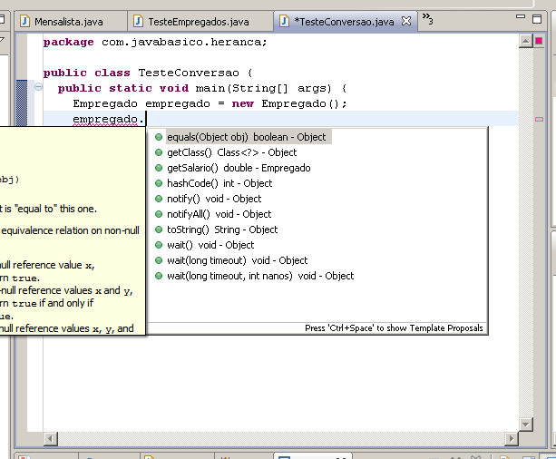
Métodos da classe
Pressionando “.” (ponto) após objetos ou classes você tem disponível a lista de métodos que pode usar nesse momento.
Similar a isso, tempos a tecla de atalho “Ctrl + Space”, que é o auto-completar.

Slide 41

Dúvidas?

Slide 42
Exercício
Crie a classe Funcionario com os atributos matricula, nome, endereco, ramal e lotacao.
Crie o diagrama dessa classe usando a UML.
Implemente os métodos de acesso.
Crie uma classe para testar todos os métodos.

Slide 43
Exercício
Crie uma classe Processo com os atributos numero, nomeDoReu e telefoneDeContatoDoReu, nomeDoAdvogado, descricaoDoCrime.
Crie o diagrama dessa classe usando a UML.
Implemente os métodos de acesso.
Crie uma classe para testar todos os métodos.

Slide 44
Exercício
Crie a subclasse PessoaFisica para a classe Pessoa com o atributo cpf.
Crie uma classe TesteDePessoaFisica e utilize todos os métodos da nova classe.
Observe o comportamento da subclasse.

Slide 45
Exercício
Crie a classe Retangulo com os atributos comprimento e largura (int).
Crie a classe ProcessaRetangulo para calcular e imprimir na tela a área e perímetro dos retângulos.

